Slide 1
CC3201-1 Bases de Datos Primavera 2016 Clase 6: Cálculo Relacional & SQL (I)
Aidan Hogan
aidhog@gmail.com

Slide 2
Resumen de los contenidos anteriores

Slide 3
Renombramiento
Actualizada.
Sea R una relación.
devuelve una nueva relación
igual a R pero con A_{i} renombrado a A_{j}
Formalmente es necesario, pero no vamos a utilizar esta forma aquí. Utilizaremos subíndices simples para distinguir nombres de atributos en un producto para evitar ser innecesariamente verbosos. Implícitamente, cuando usemos subíndices, implica el uso de este operador.

Slide 4
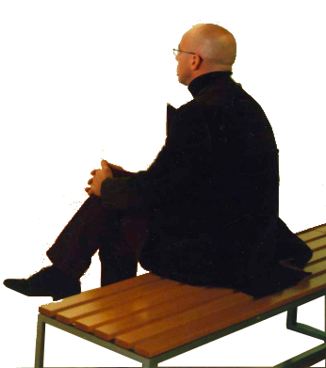
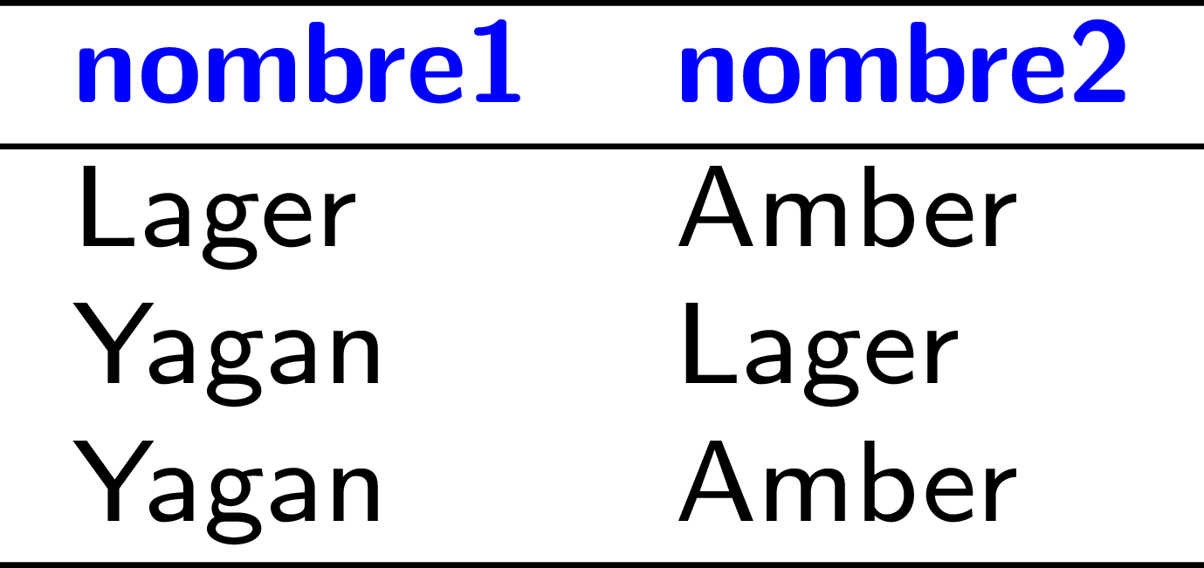
Deberíamos utilizar renombramiento aquí
¿Cuáles son las pares de nombres de cervezas donde la primera cerveza sea más fuerte que la segunda?

Slide 5
Operadores unarios vs. binarios
Operadores unarios:
Mencionan sola una relación:
Operadores binarios:
Mencionan dos relaciones:
¿Se necesitan todos estos operadores?

Slide 6
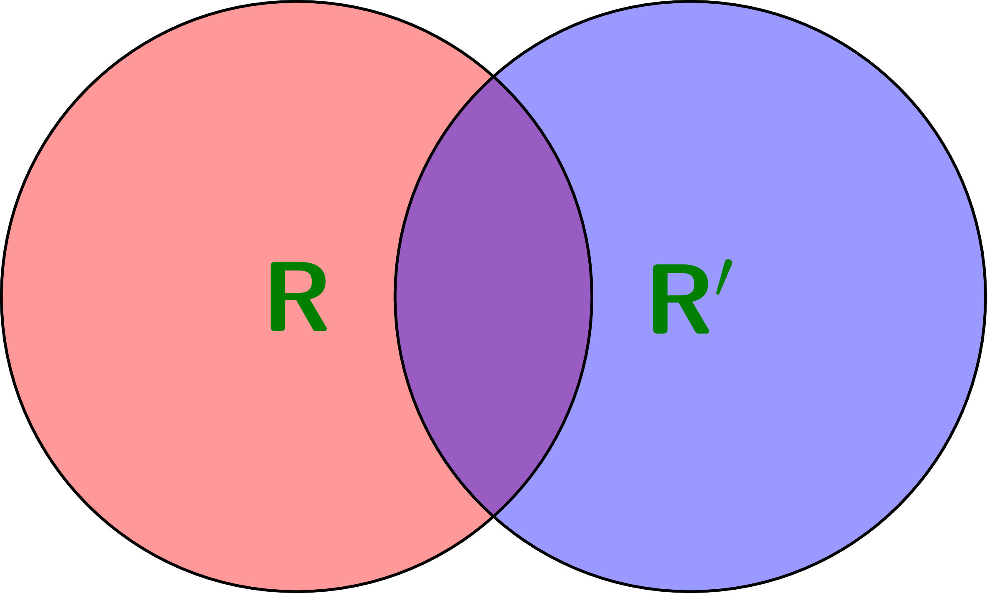
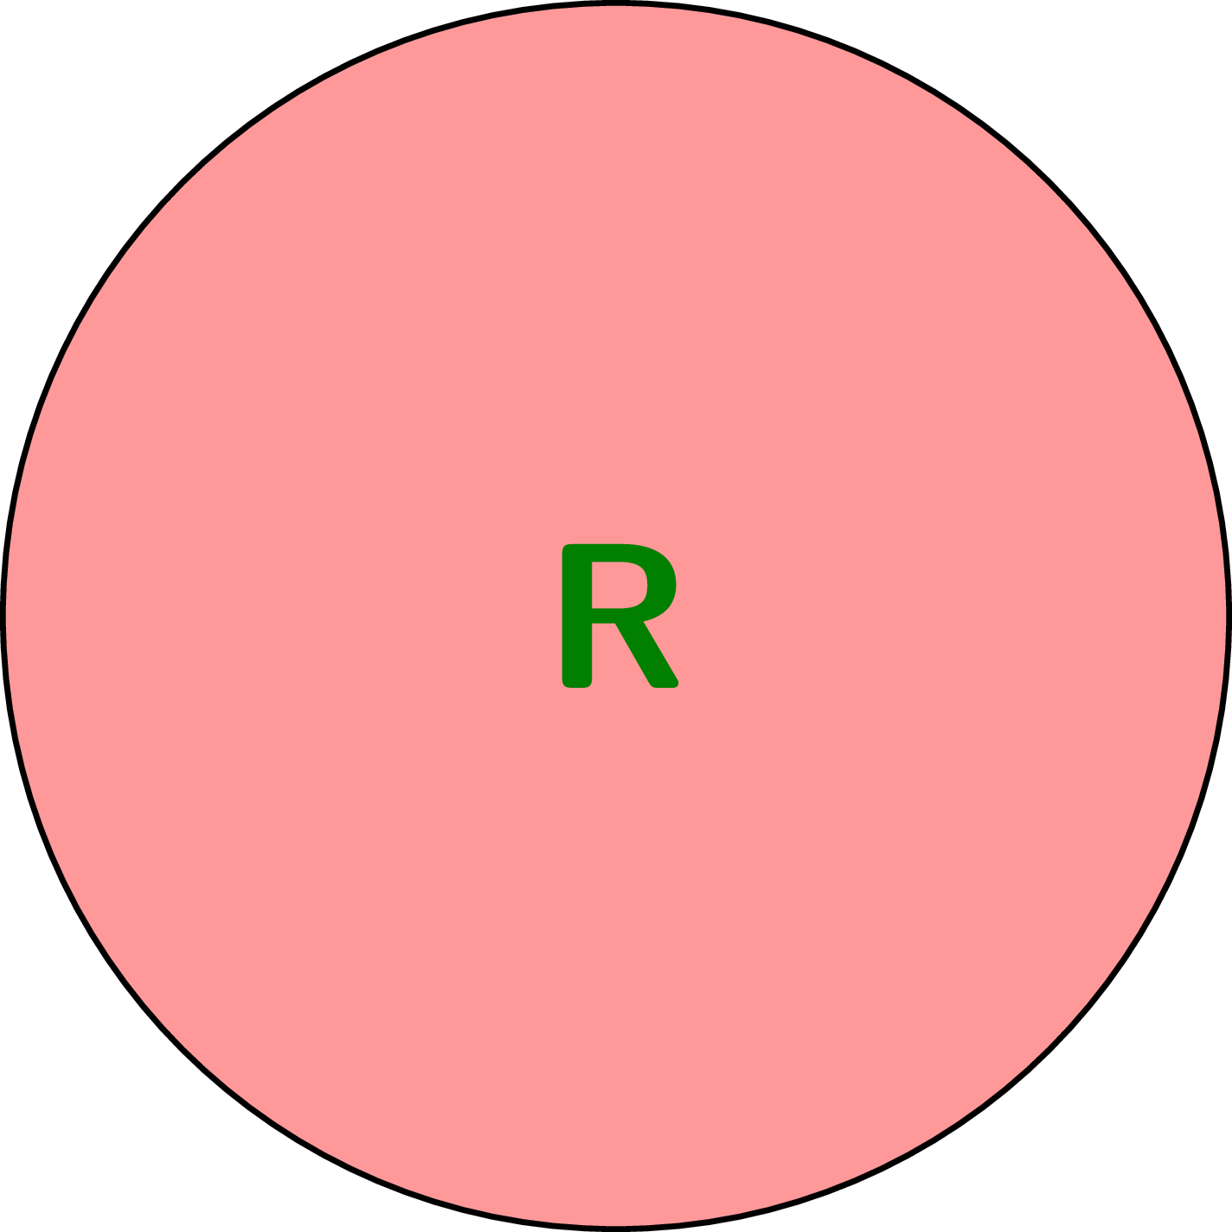
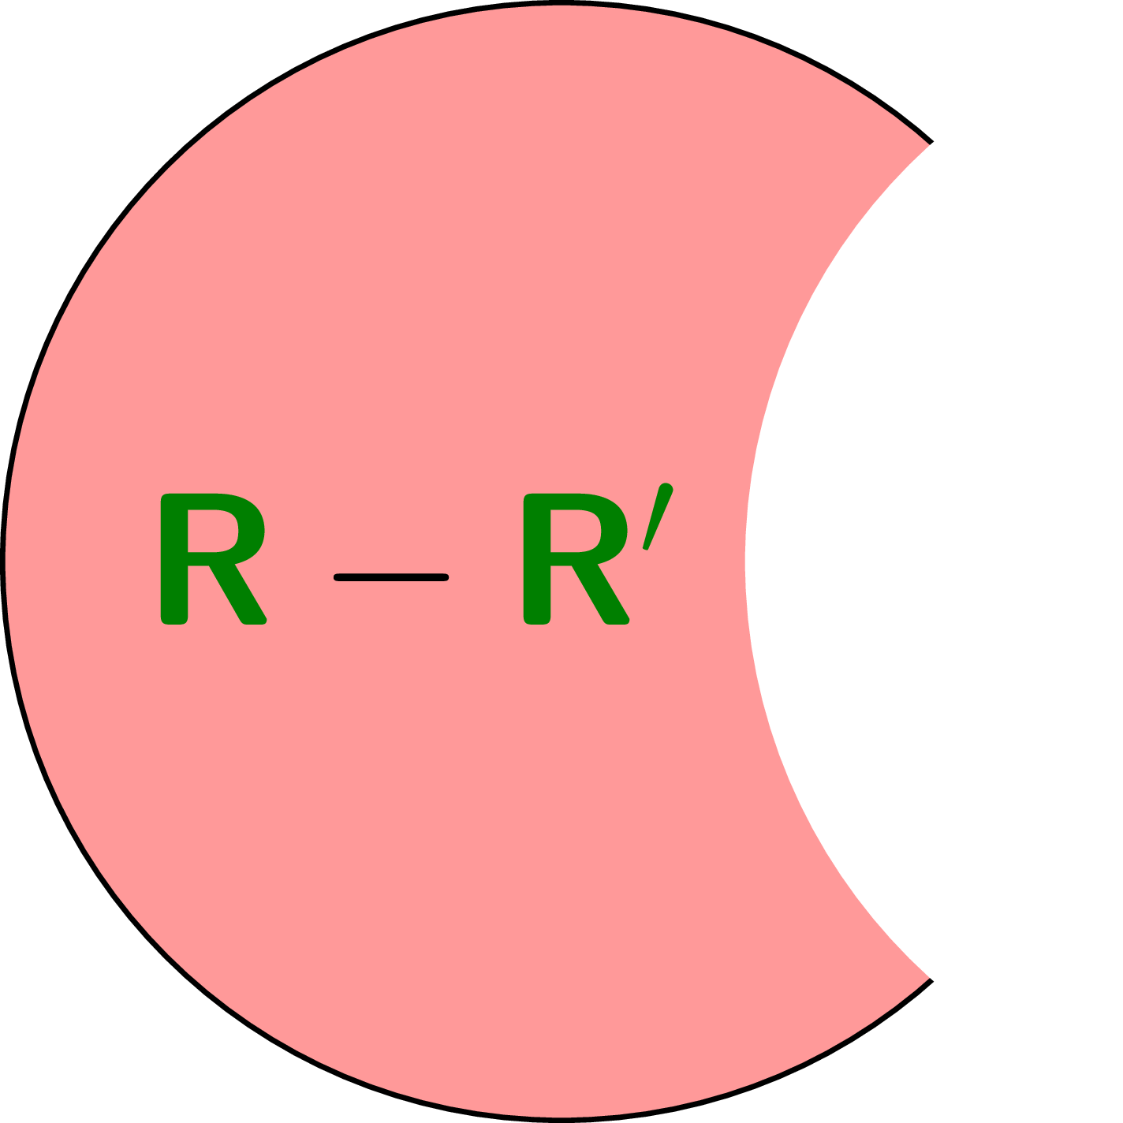
Modelando Intersección con otros operadores
¿Cómo se puede hacerla?

Slide 7
Modelando Intersección con otros operadores
¿Cómo se puede hacerla?

Slide 8
El Álgebra Relacional (Mínima / Clásica)

Slide 9
Extensiones del Álgebra Relacional
Extensiones sintácticas
Se puede modelar estas extensiones con el álgebra clásica (son como abreviaturas)
Varios tipos de join, división (☺), etc.
Extensiones algebraicas
No se puede modelar estas extensiones con el álgebra clásica (facilitan nuevos tipos de consultas)
Agregación, transitividad, etc.
Extensiones semánticas
Introducen cambios en las definiciones del modelo
Tablas ordenadas, tablas con duplicados, nulos, etc.

Slide 10
Formalizando demasiadas preguntas
¿Cuáles marcas de vino tienen un vino de cada región de vinos?
¿Cómo se puede representar esta pregunta en el álgebra relacional?
Una tarea.

Slide 12
La intuición: los pares que no existen
¿Cómo se pueden computar los pares que no existen?

Slide 13
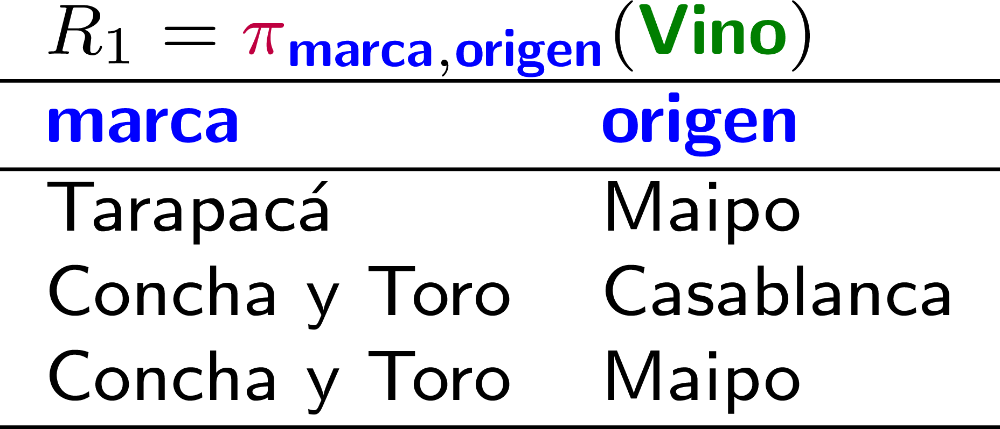
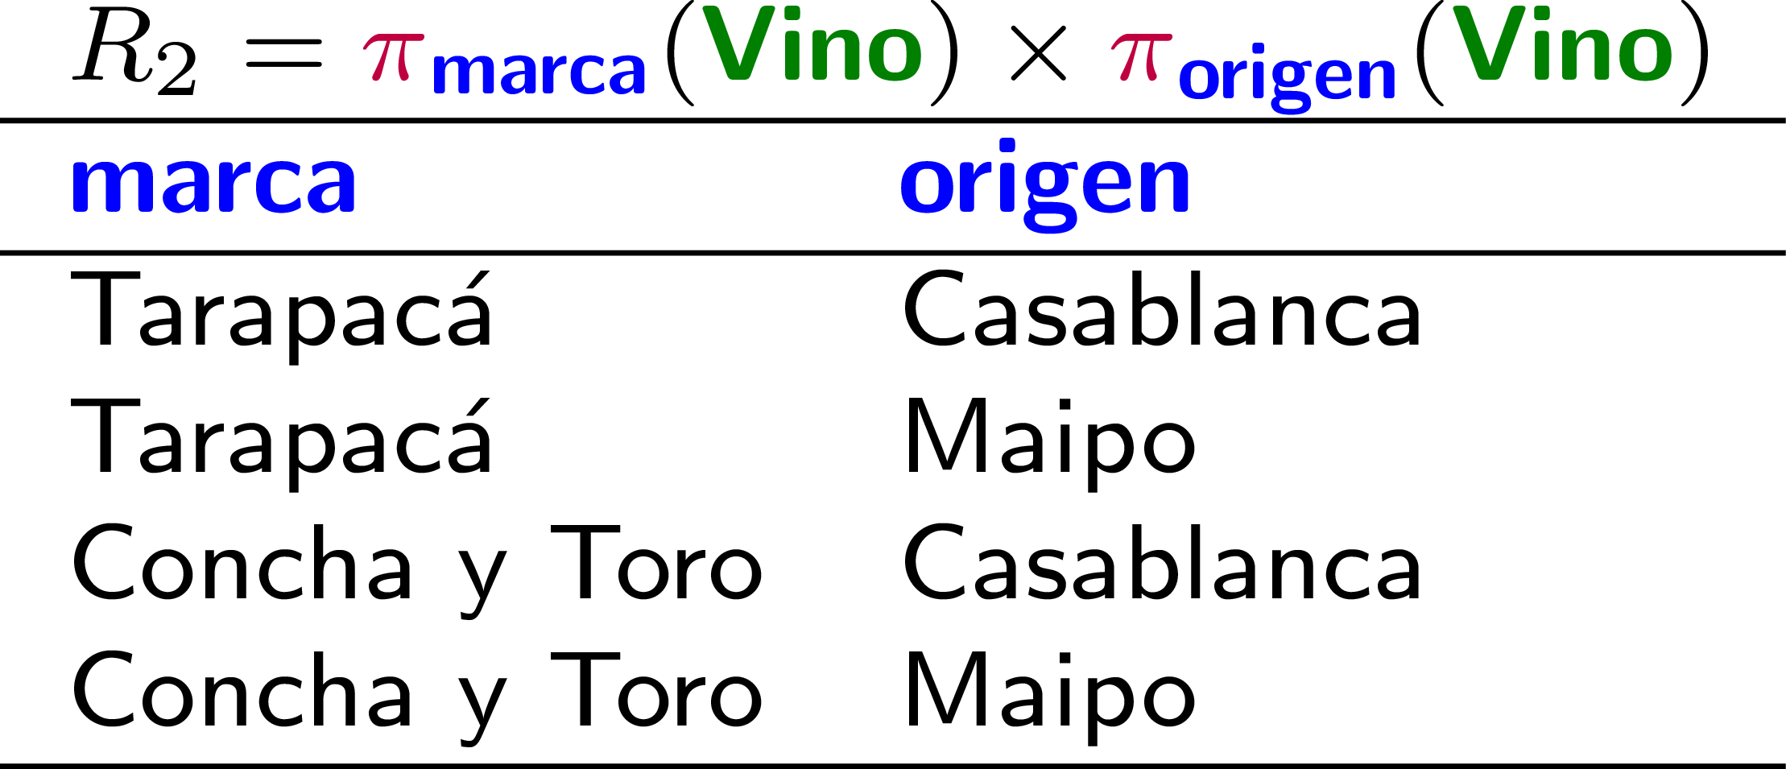
La solución completa …

Slide 14
División (una extensión del algebra clásica)
¿Cuáles marcas de vino tienen un vino de cada región de vinos?

Slide 15
EL CÁLCULO RELACIONAL
(En breve)
Capítulo 4.3 Database Management Systems,
Ramakrishnan / Gehrke (Third Edition)

Slide 16
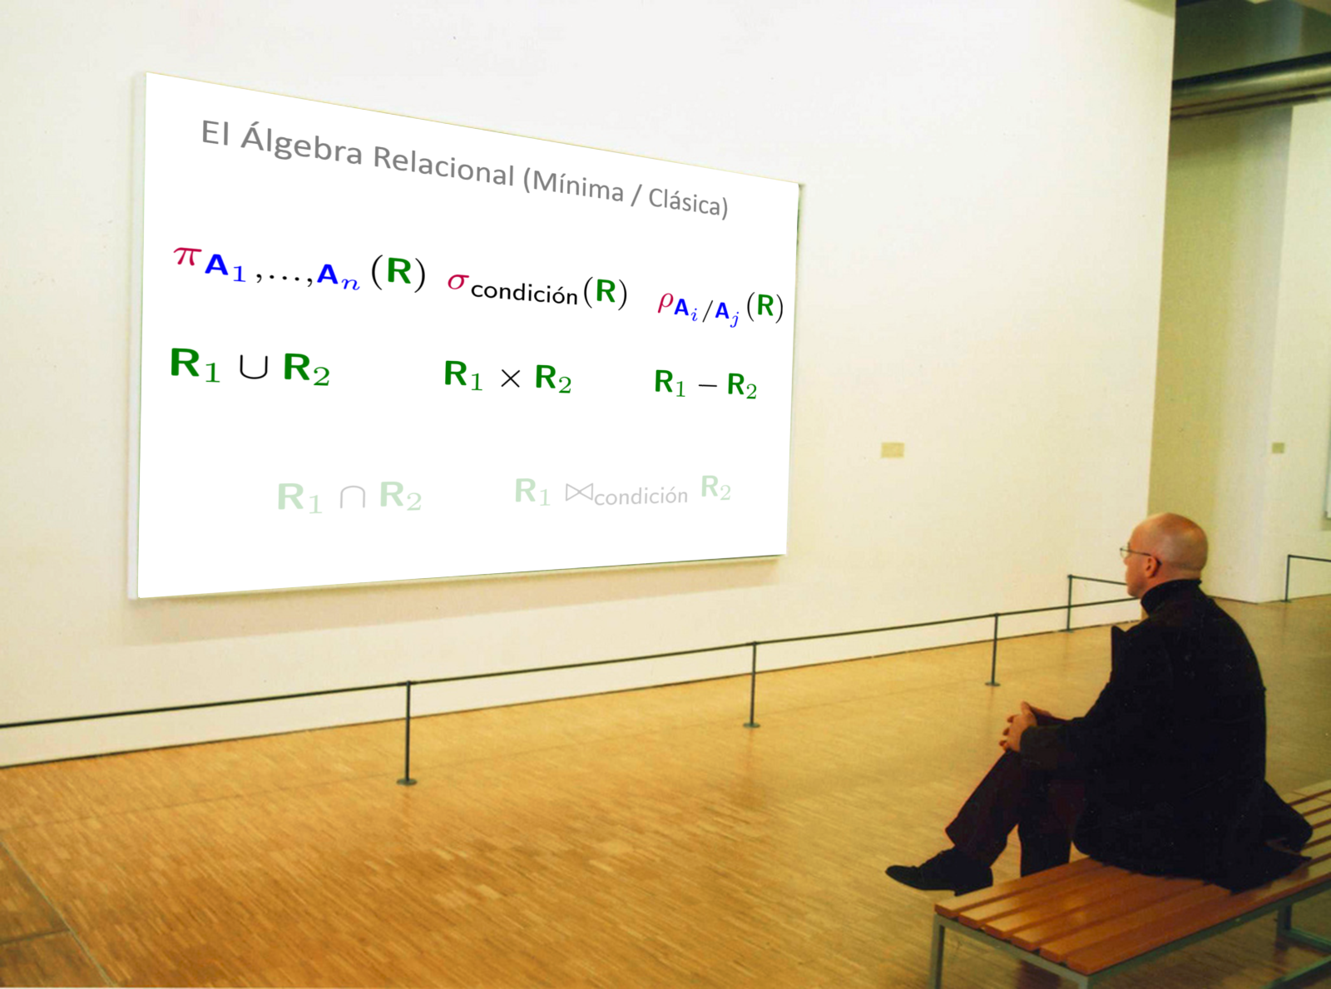
Maravilloso …
… pero …
… ¿hay otra forma de formalizar consultas?

Slide 17
El Cálculo Relacional: Tuplas
¿Cuáles cervezas hay?

Slide 18
El Cálculo Relacional: Selección
¿Cuáles cervezas de la marca “Austral” hay?

Slide 19
El Cálculo Relacional: Selección (>, ∧, etc.)
¿Cuáles ales son
más fuertes que 4,8?

Slide 20
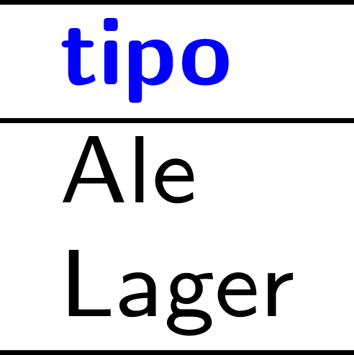
El Cálculo Relacional: Proyección
Un paso atrás …
¿Cuáles tipos de cerveza hay?

Slide 21
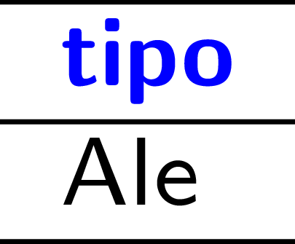
El Cálculo Relacional: Selección + Proyección
Y ¿cuáles tipos tienen una cerveza más fuerte que 4,8?

Slide 22
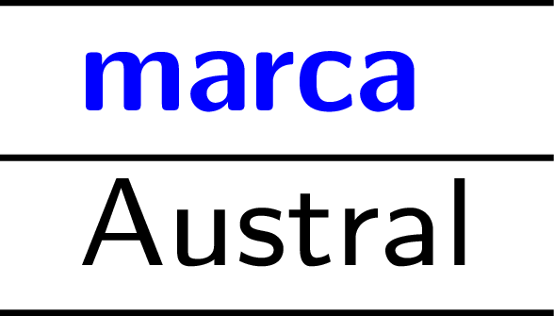
El Cálculo Relacional: Selección + Proyección + Intersección
Estoy curioso ¿cuáles marcas de cerveza tienen un ale y un lager?

Slide 23
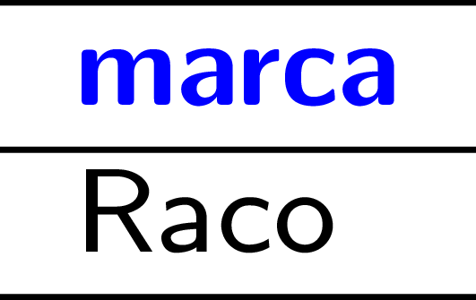
El Cálculo Relacional: Selección + Proyección + Diferencia
Y ¿cuáles marcas de cervezas tienen un ale pero no un lager?

Slide 24
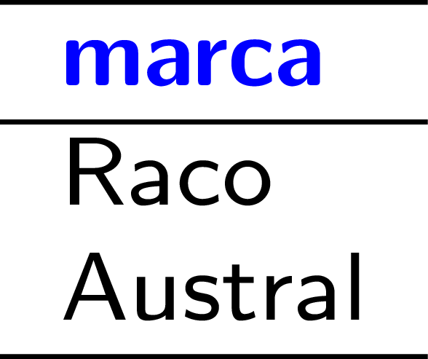
El Cálculo Relacional: Selección + Proyección + Unión
Y ¿cuáles marcas de cervezas tienen un ale o un lager?
¿En el cálculo?

Slide 25
El Cálculo Relacional: Selección + Proyección + Unión
Y ¿cuáles marcas de cervezas tienen un ale o un lager?

Slide 26
El Cálculo Relacional: Join
¿Cuáles son los pares de nombres de cervezas donde la primera cerveza sea más fuerte que la segunda?

Slide 27
El Cálculo Relacional: División
¿Cuáles marcas de vino tienen un vino de cada región de vinos?
¿En el cálculo?

Slide 28
El Cálculo Relacional: División
¿Cuáles marcas de vino tienen un vino de cada región de vinos?

Slide 29
El Cálculo Relacional (de tuplas)
Fórmulas atómicas:
Una fórmula puede ser
Una fórmula atómica o
Sean (recursivamente) p y q formulas:

Slide 30
Consultas (no) seguras
Sintácticamente correcta pero …
Pide todas las tuplas que no estén en Cerveza (pero que satisfagan el esquema de Cerveza)
¡Puede ser infinito! (“No segura”)
Una definición aproximada
Una consulta es segura si puede generar
todas las soluciones considerando solo las
constantes en los datos y la consulta.

Slide 31
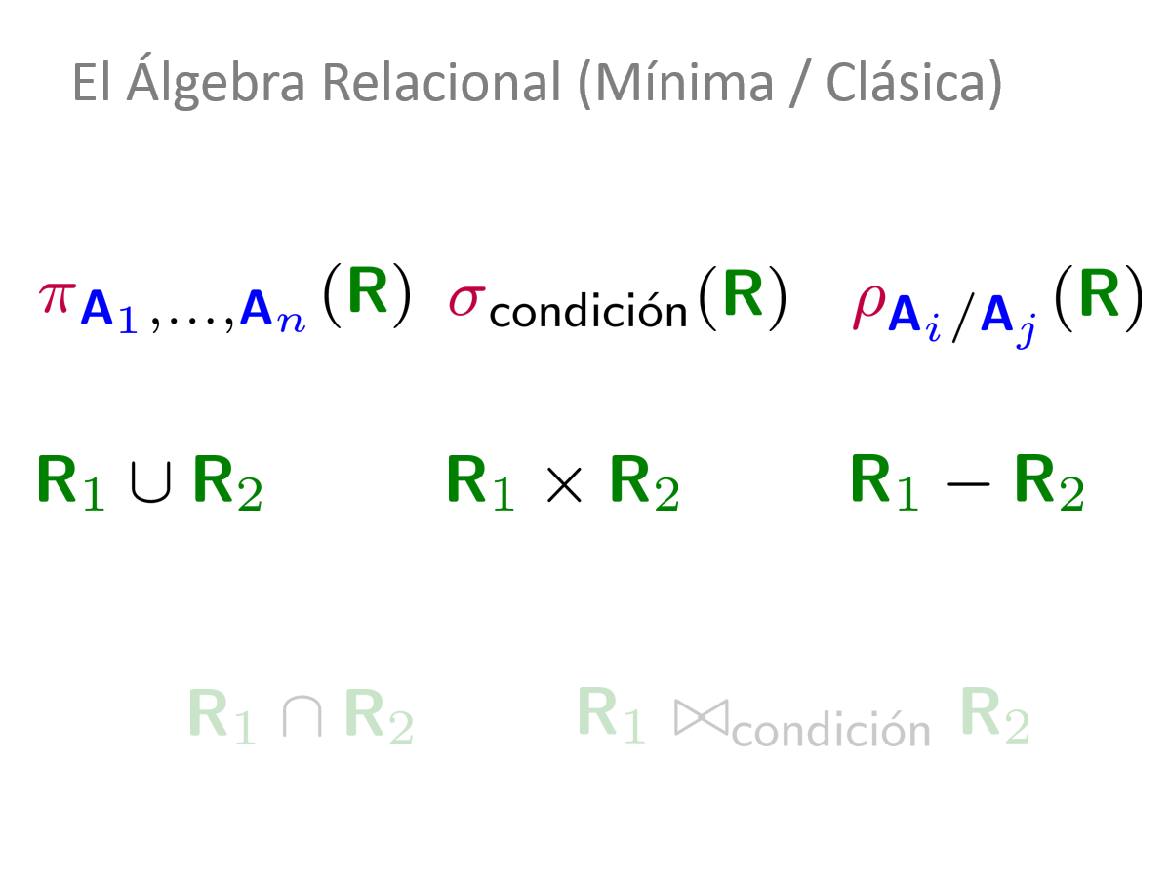
El álgebra versus el cálculo (seguro)
… tienen la misma expresividad.

Slide 32
El álgebra versus el cálculo (seguro)
¿Qué piensan ustedes?
¿Cuál es mejor … el álgebra o el cálculo?
… tienen la misma expresividad.

Slide 33
STRUCTURED QUERY LANGUAGE (SQL)
El lenguaje estructurado de consulta
Capítulo 5 Database Management Systems,
Ramakrishnan / Gehrke (Third Edition)

Slide 34
El álgebra y el cálculo
… ¿cómo se pueden expresar estos lenguajes matemáticos en un lenguaje computacional?

Slide 35
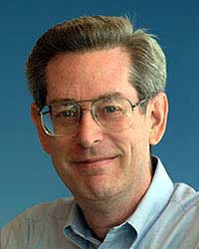
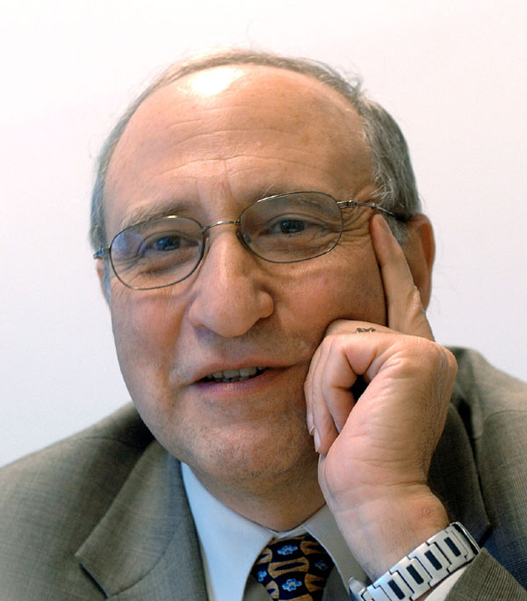
Los inicios de SQL …
Conceptualizado por
Donald Chamberlin (IBM) y Raymond F. Boyce (IBM)
en 1974

Slide 36
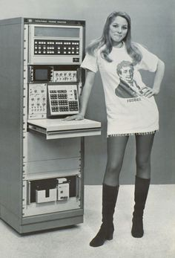
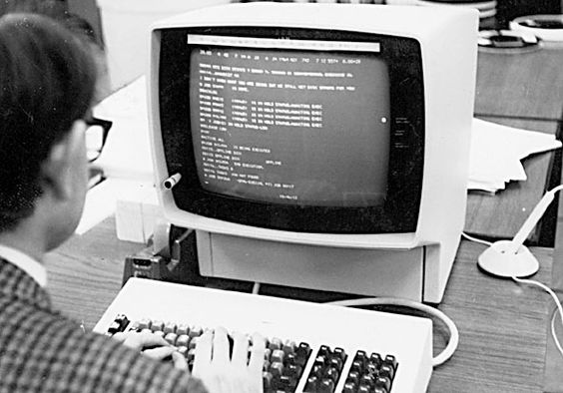
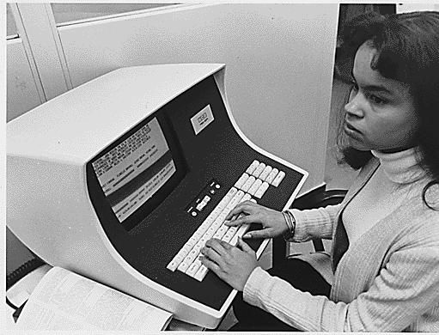
1974 …

Slide 37
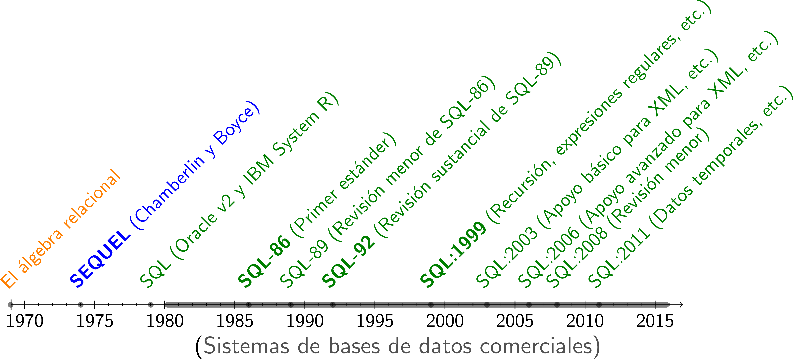
La evolución de SQL

Slide 38
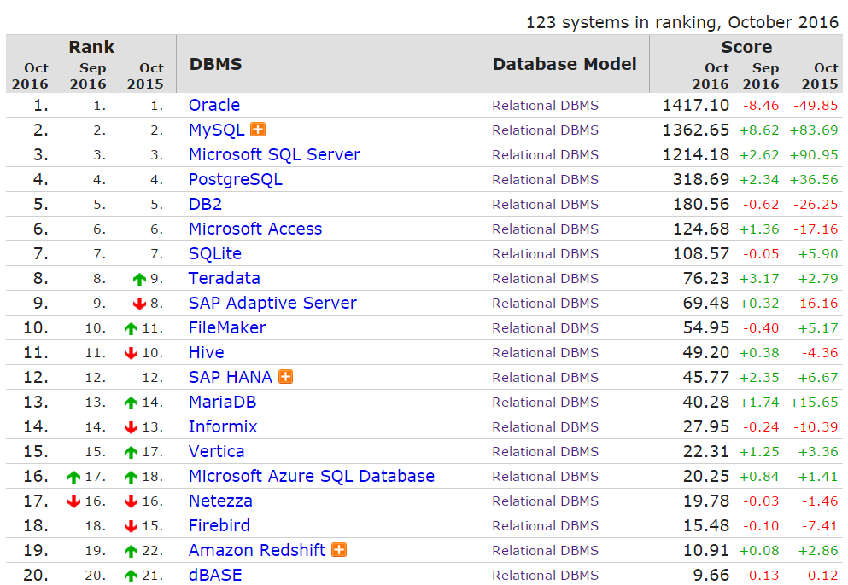
Sistemas de bases de datos (con SQL)
¡Varios sistemas pueden tener varias interpretaciones del estándar de SQL!
Pero normalmente el “core” de SQL es compatible en los sistemas más populares.
http://db-engines.com/en/ranking/relational+dbms

Slide 39
SQL en alto nivel
Lenguaje de Manipulación de Datos (LMD)
o DML: Data Manipulation Language en inglés
Actualizar filas, consultar tablas, etc.
Lenguaje de Definición de Datos (LDD)
o DDL: Data Definition Language en inglés
Crear y definir tablas
Disparadores (triggers), transacciones, seguridad, SQL dinámico, etcétera

Slide 40
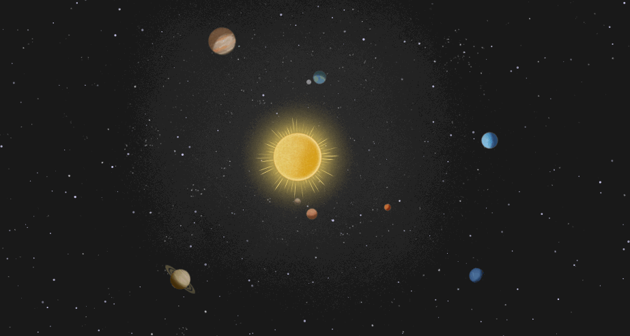
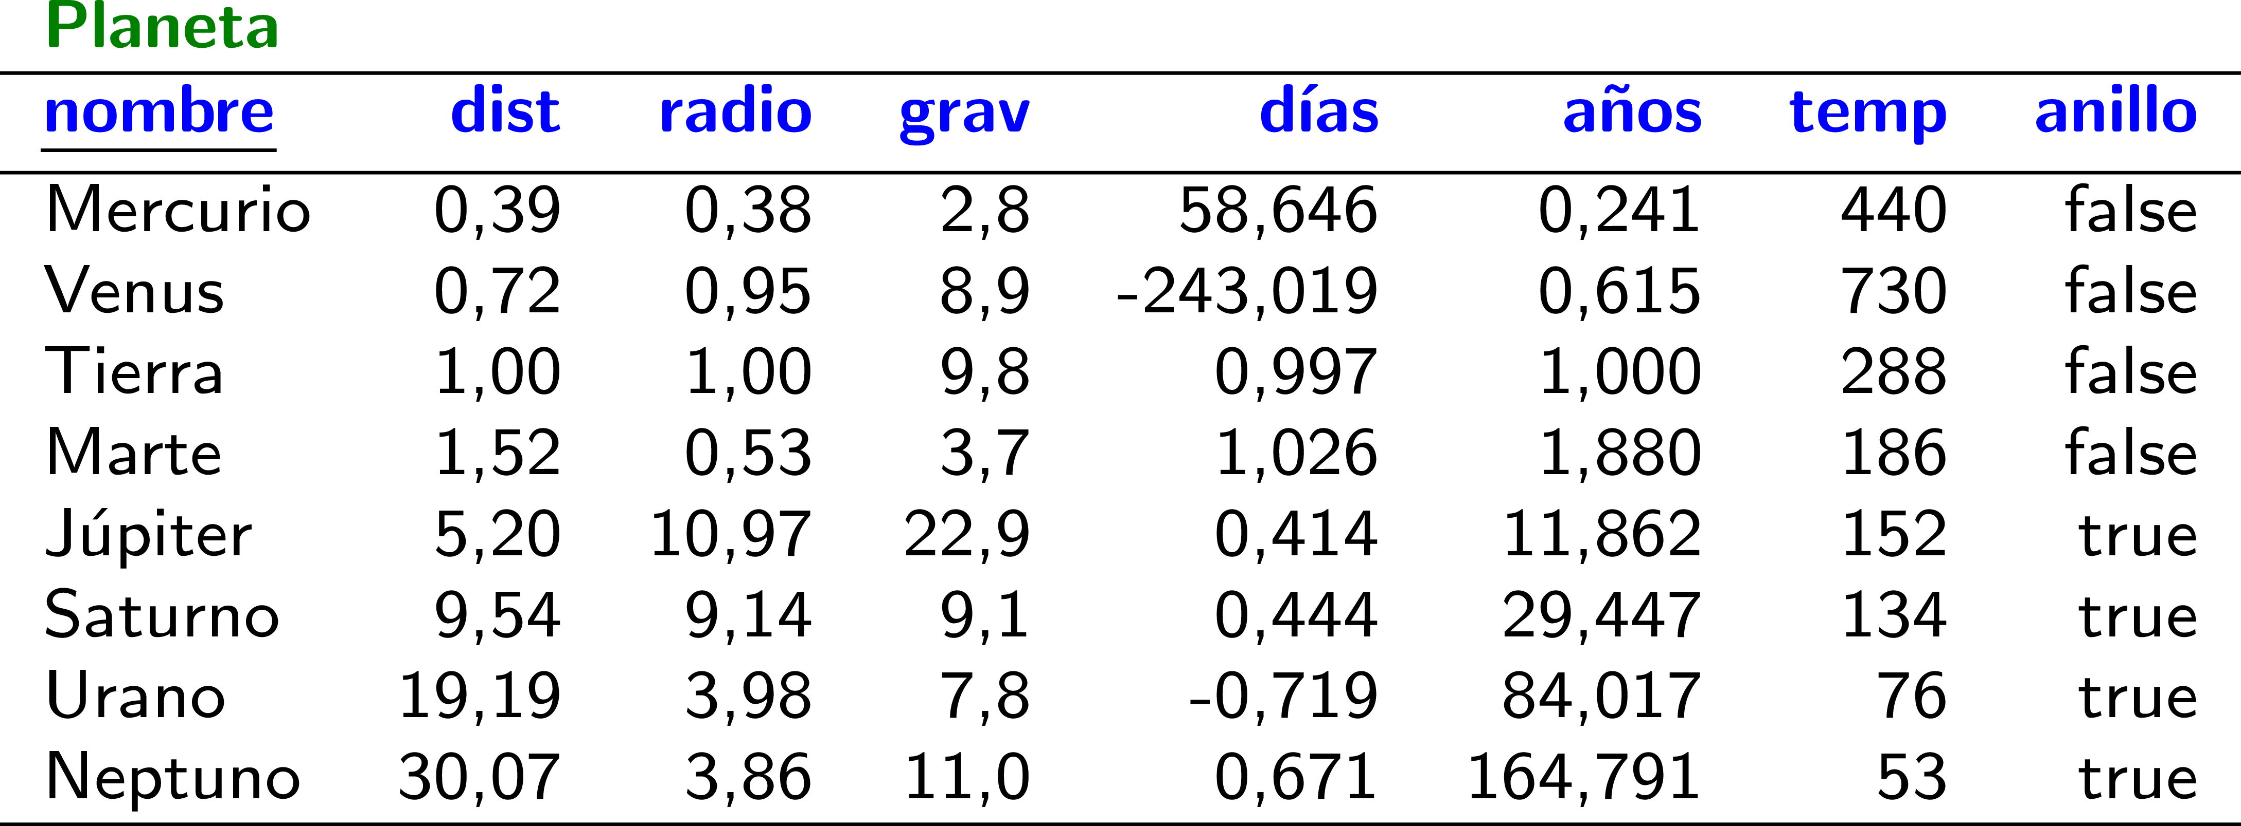
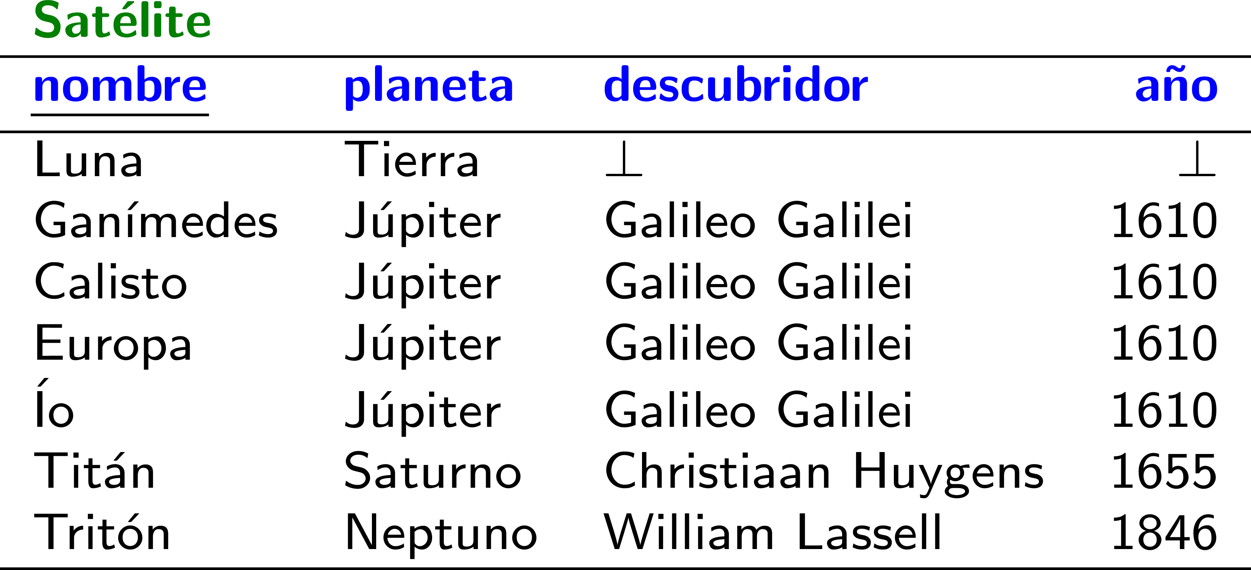
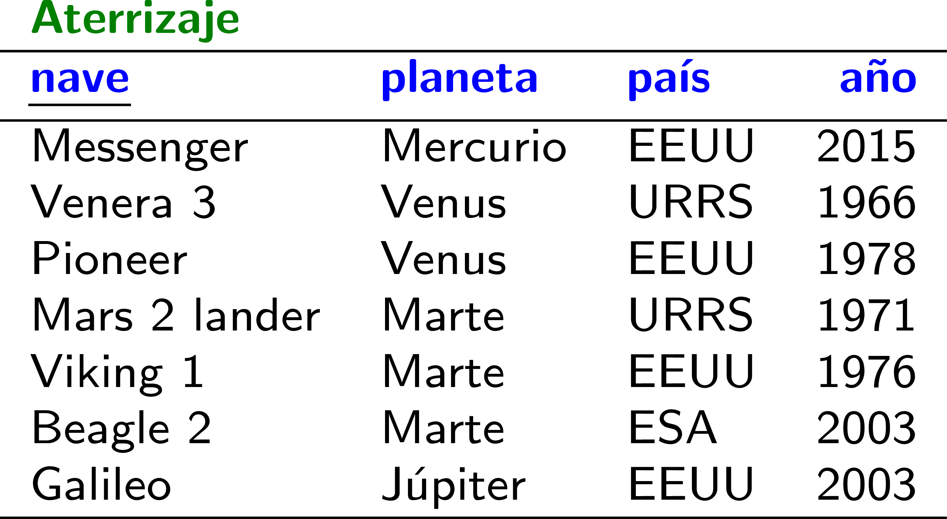
Los planetas

Slide 41
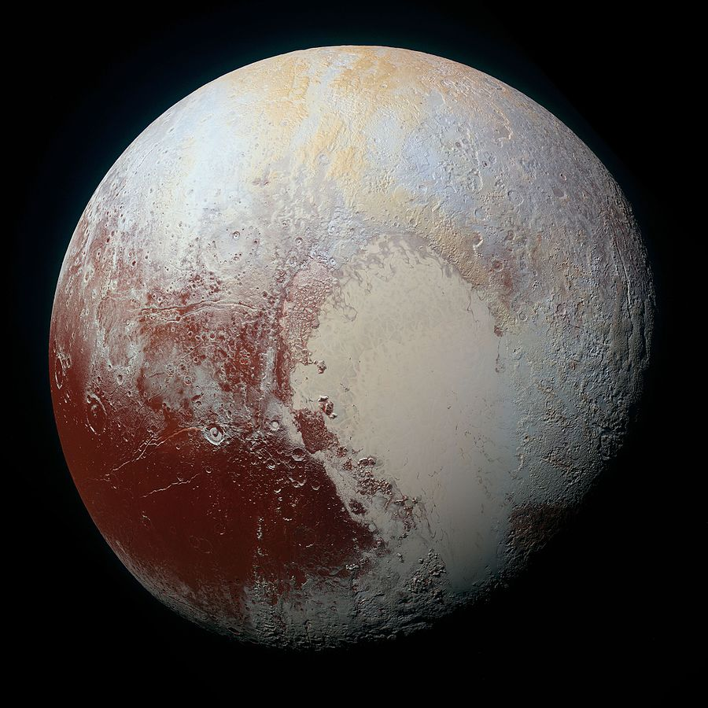
Mientras tanto en Plutón …

Slide 42
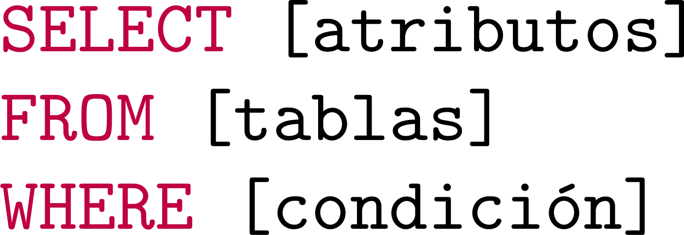
Forma básica de una consulta de SQL

Slide 43
Proyectar todo: SELECT *

Slide 44
¡Cuidado!

Slide 45
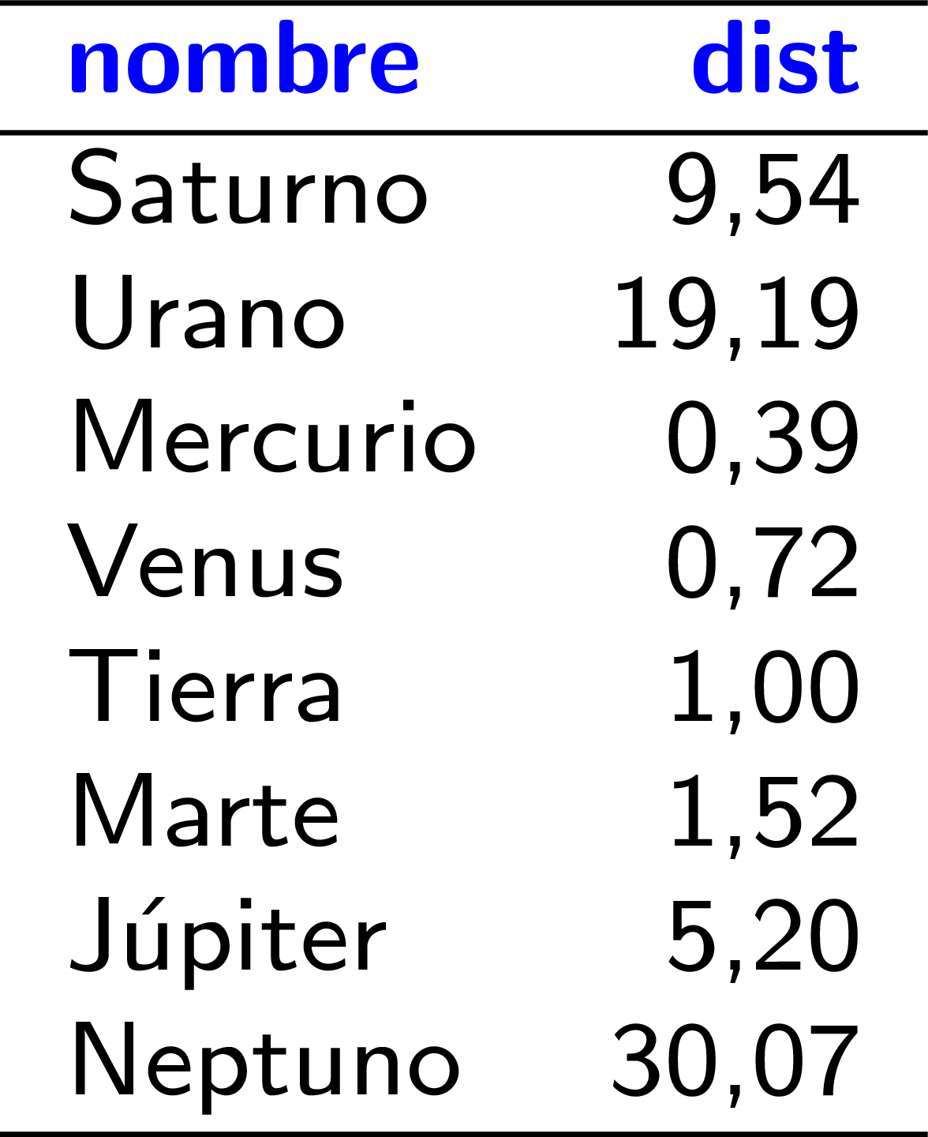
Proyectar algo: SELECT [v₁, …, v_{n}]

Slide 46
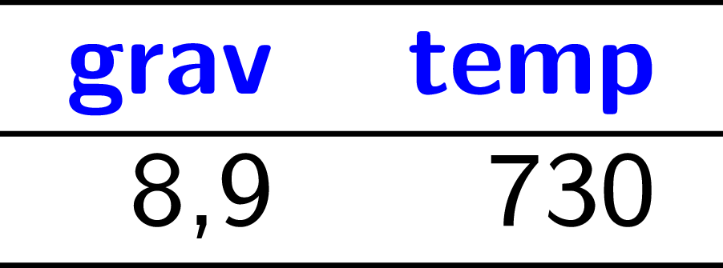
Seleccionar filas: WHERE (=|<>|<|<=|etc.)

Slide 47
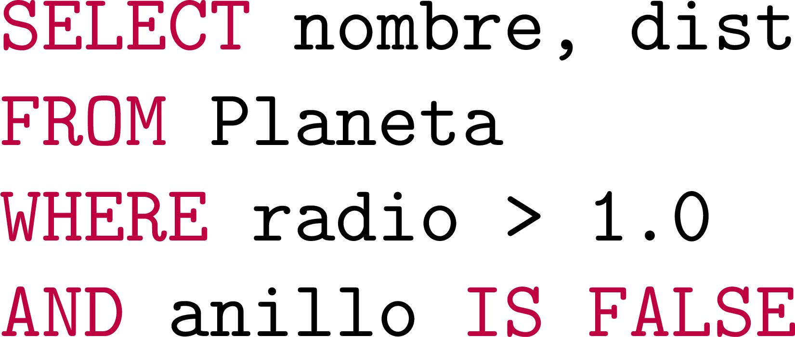
Seleccionar filas: WHERE … AND … (OR|NOT)

Slide 48
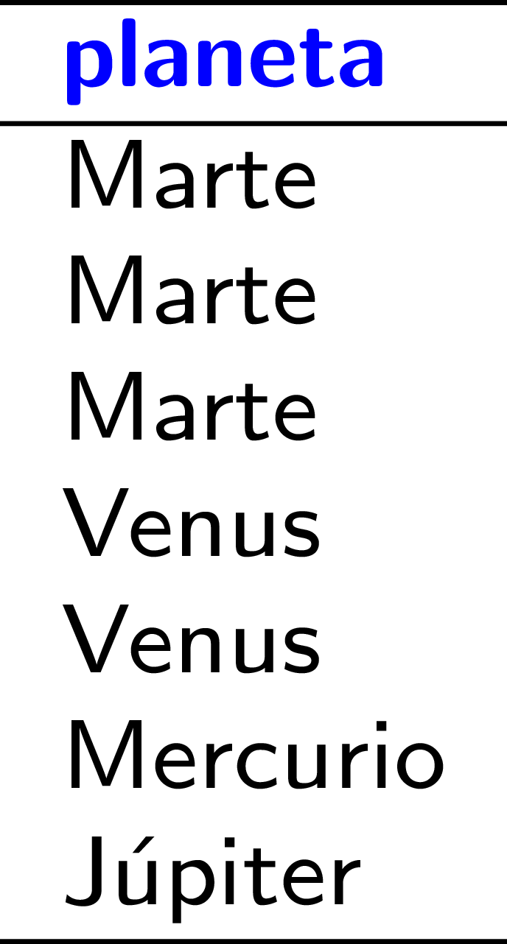
Duplicados: SELECT
¿Algún problema aquí?

Slide 49
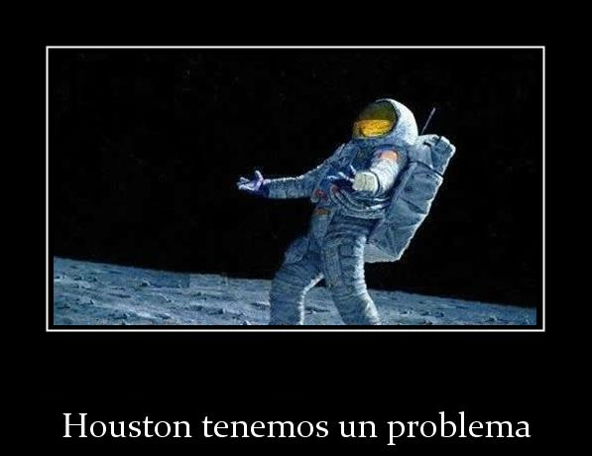

Slide 50
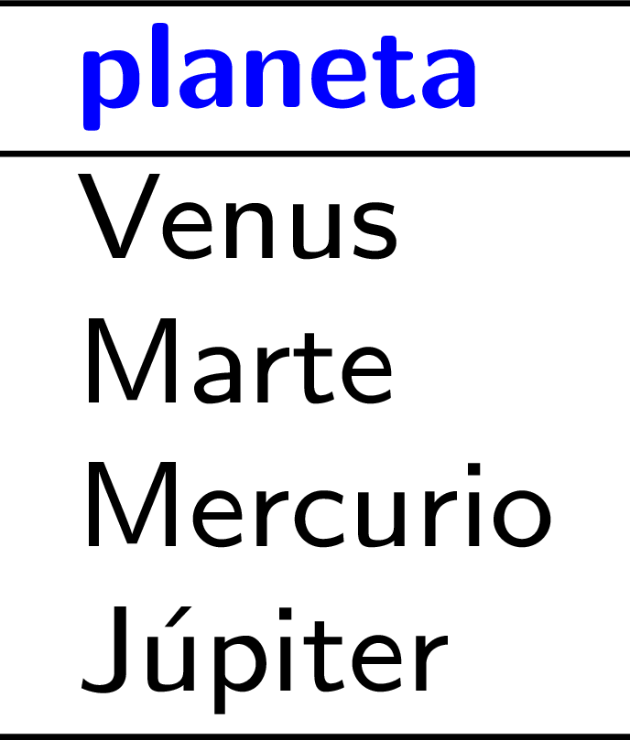
Distinto: SELECT DISTINCT
SQL “torce las reglas” del álgebra relacional a veces, por ejemplo, para permitir duplicados, orden, extensiones, etcétera.
¿Qué piensan ustedes?
¿Duplicados en tablas/resultados son útiles?

Slide 51
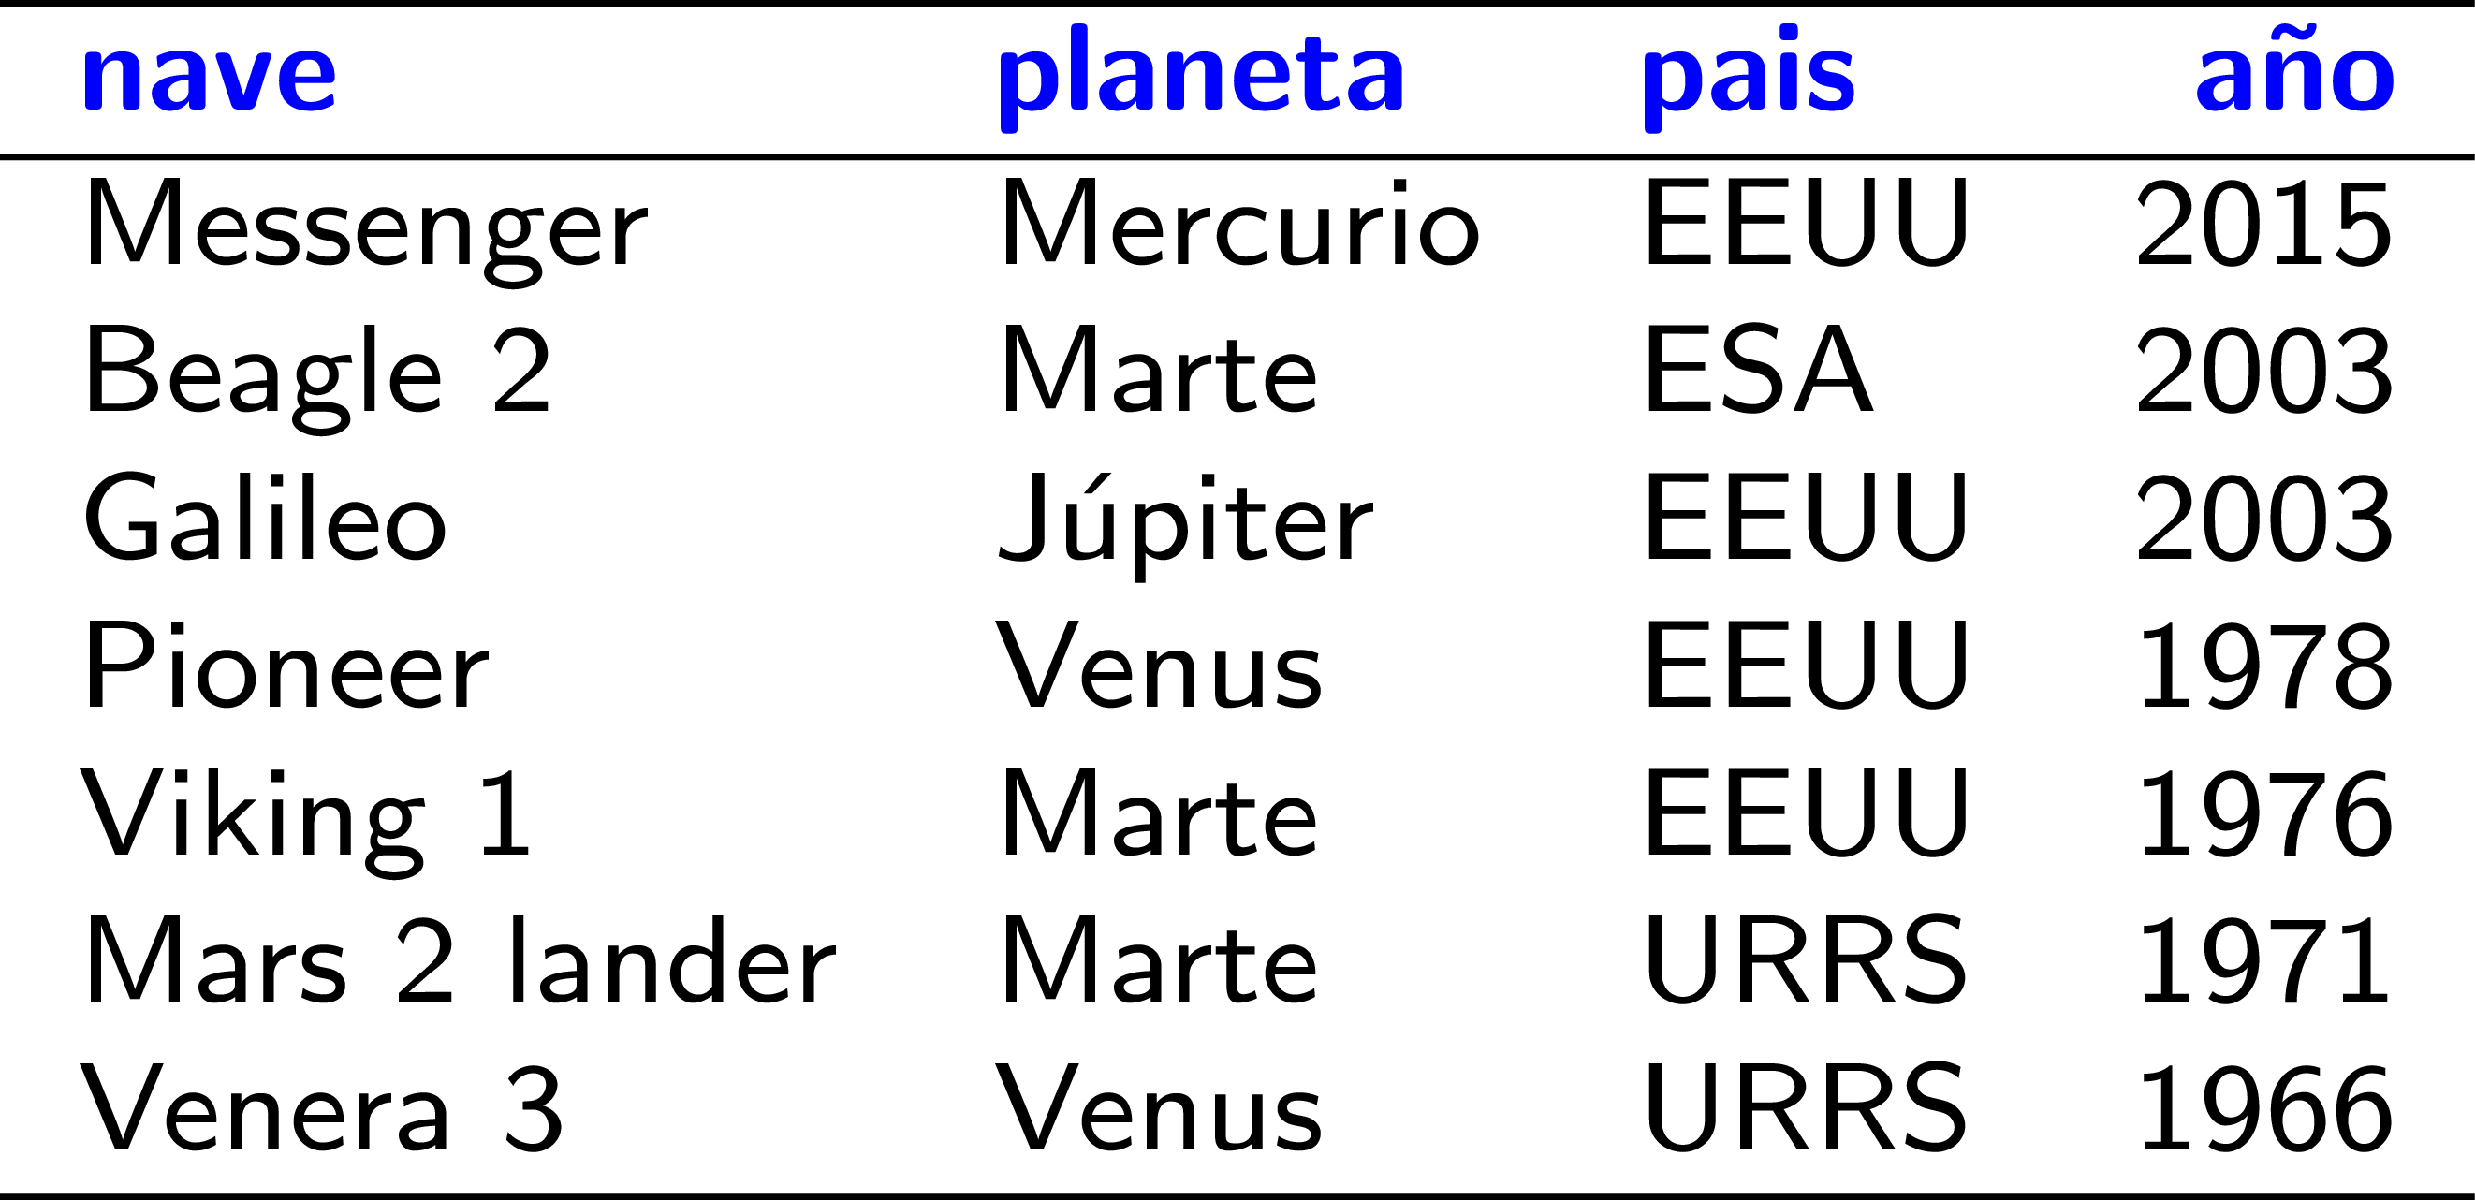
Ordenar resultados: ORDER BY [DESC|ASC]

Slide 52
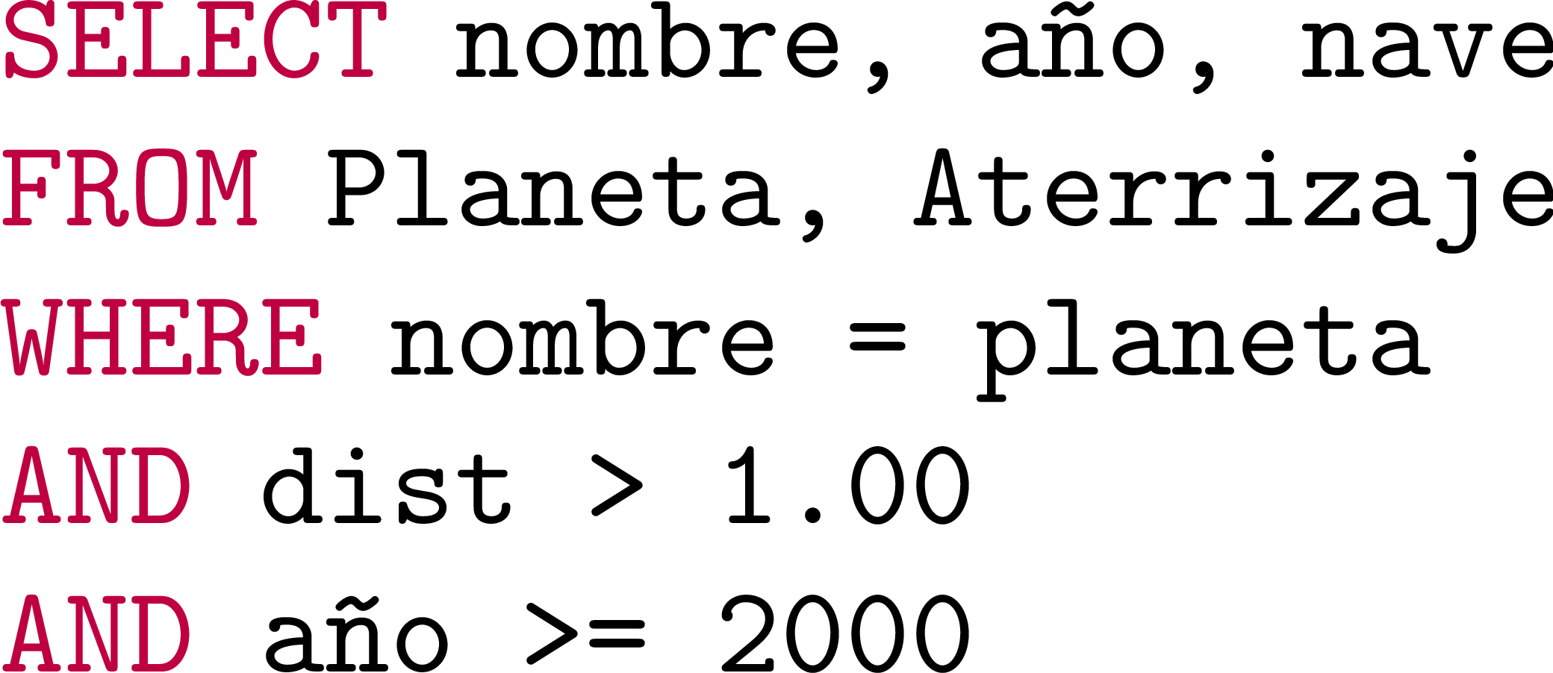
Reunir tablas: JOIN

Slide 53
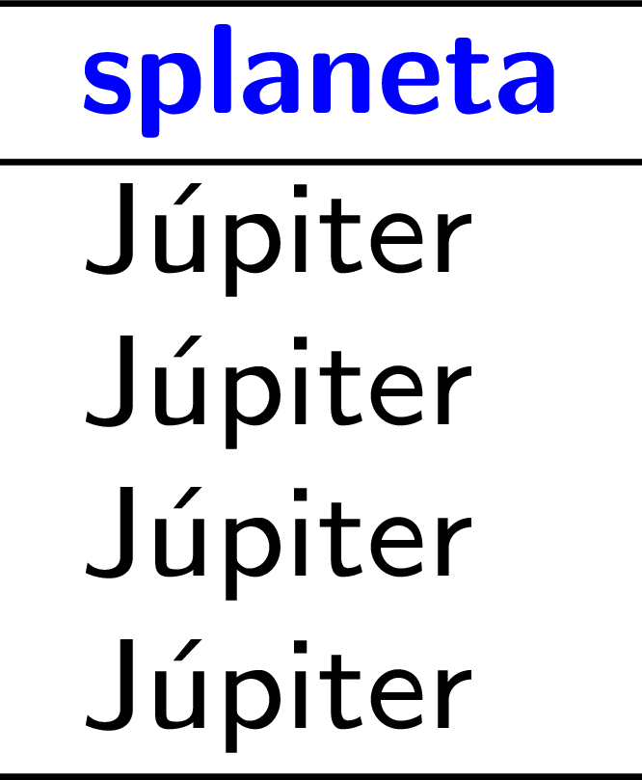
Alias: AS
Actualizada.

Slide 54
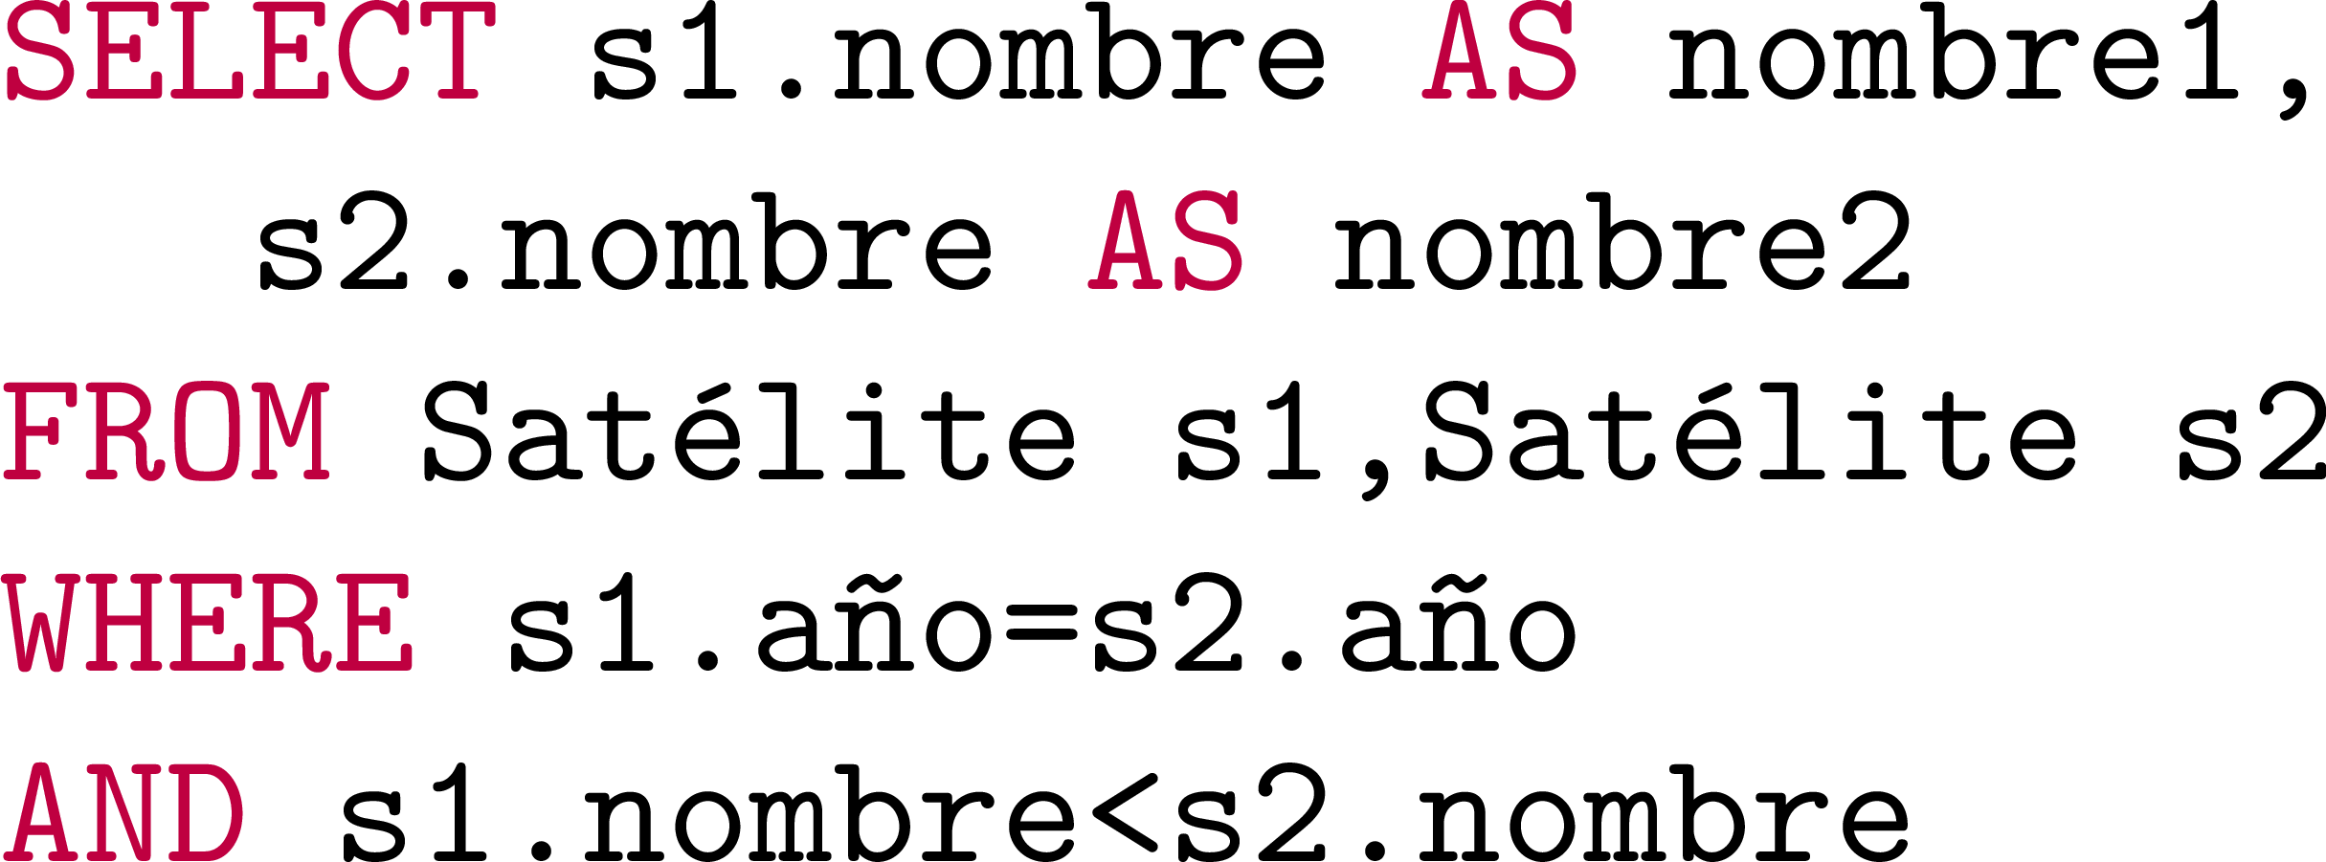
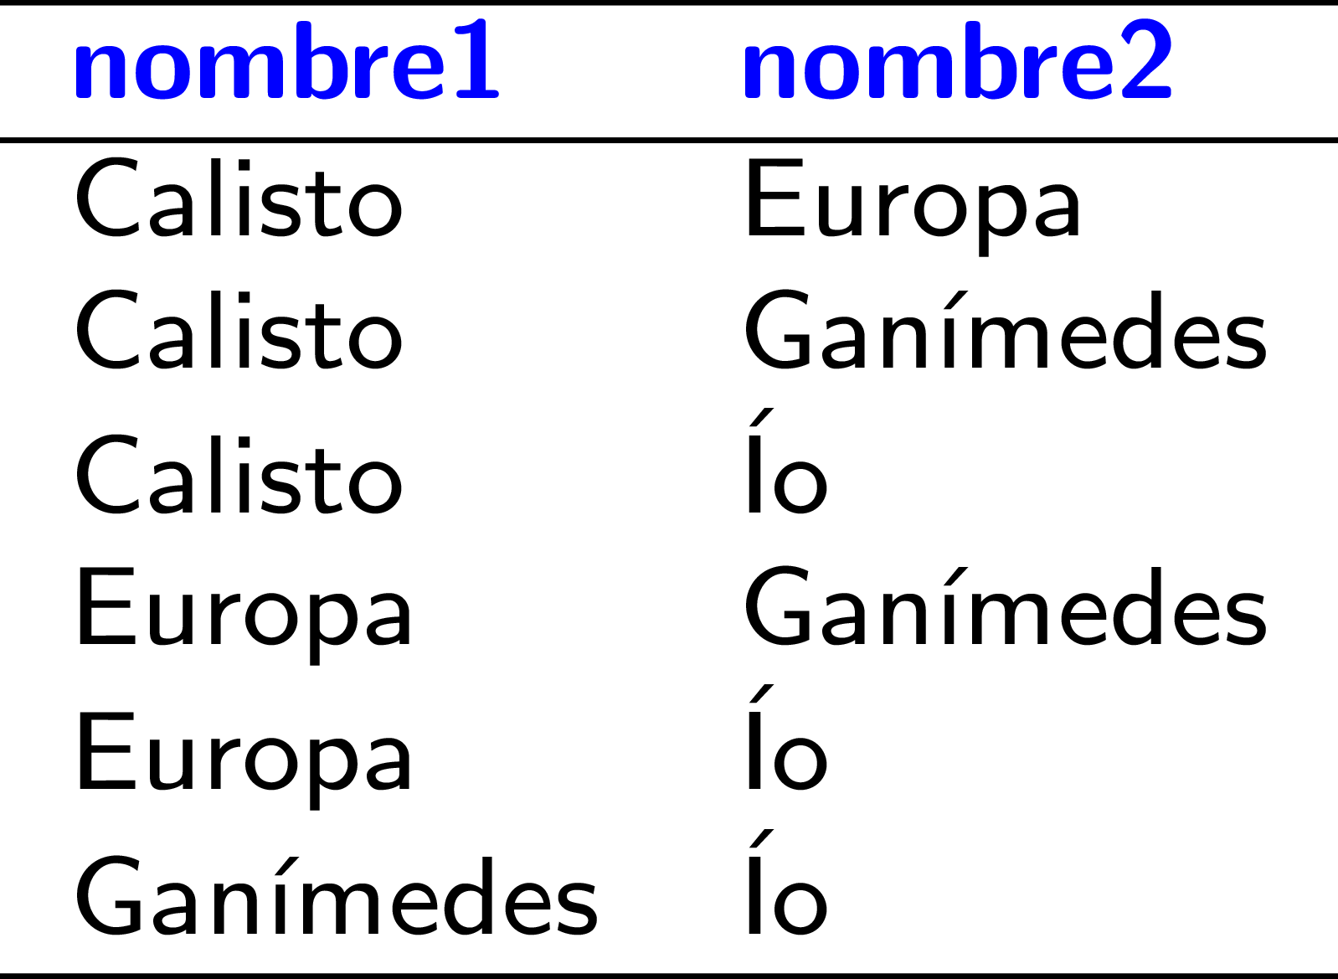
Alias: tablas
Actualizada.

Slide 55
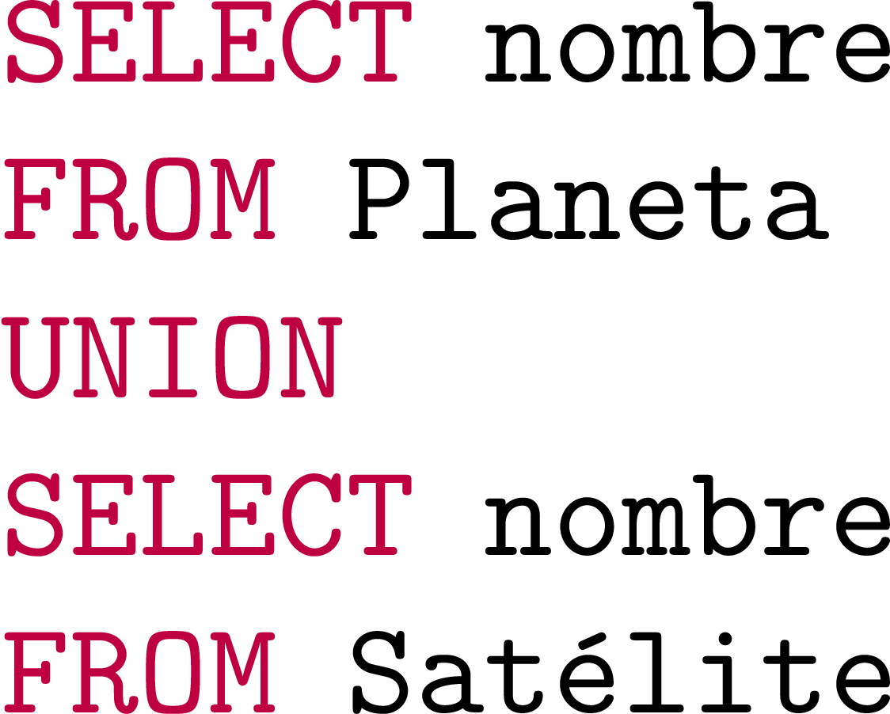
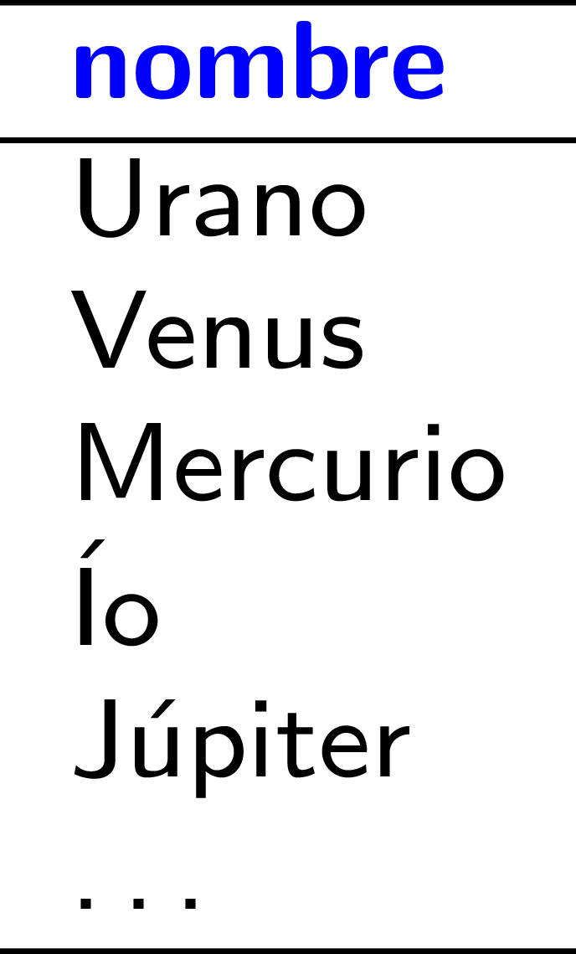
Unión (distinta): UNION

Slide 56
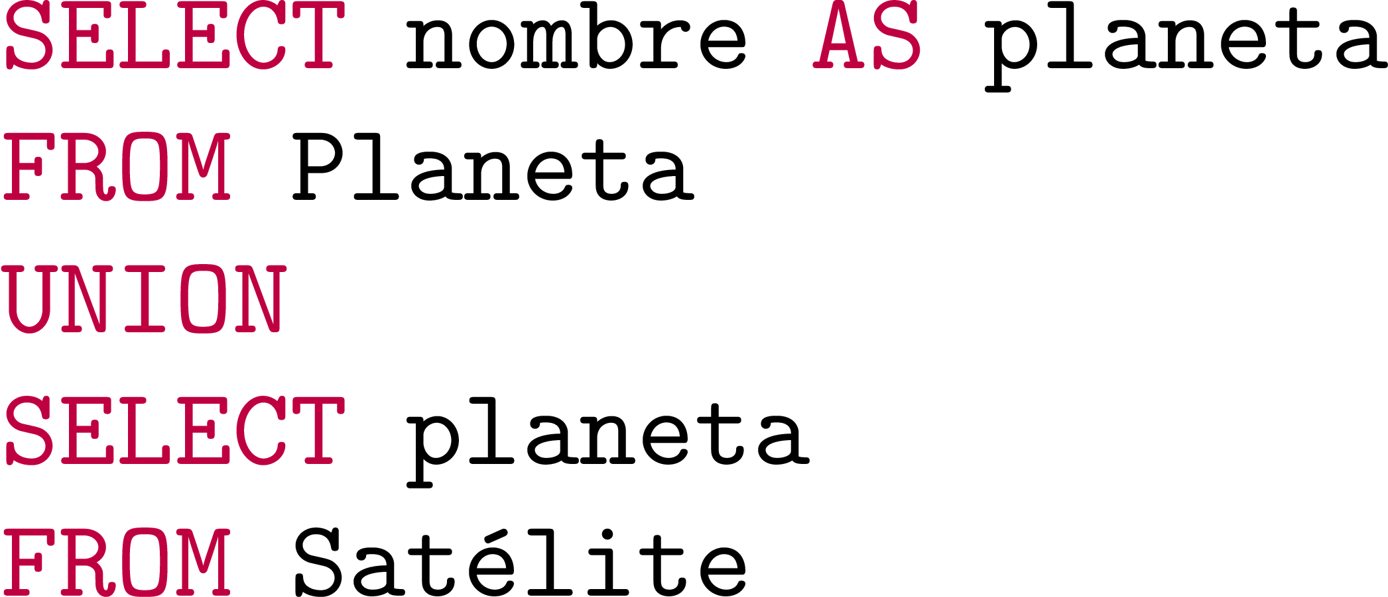
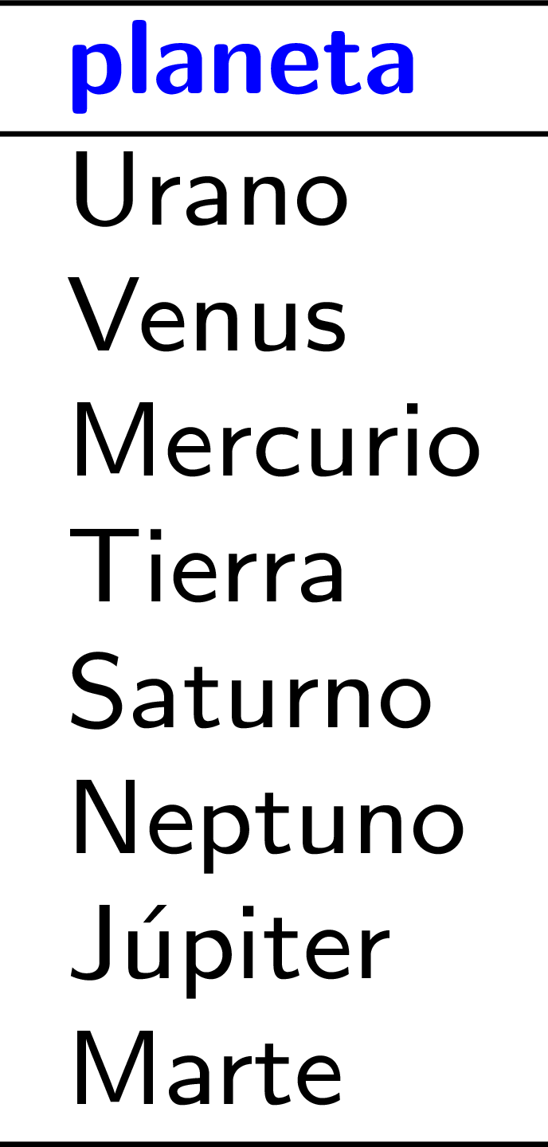
Unión (con alias): UNION + AS

Slide 57
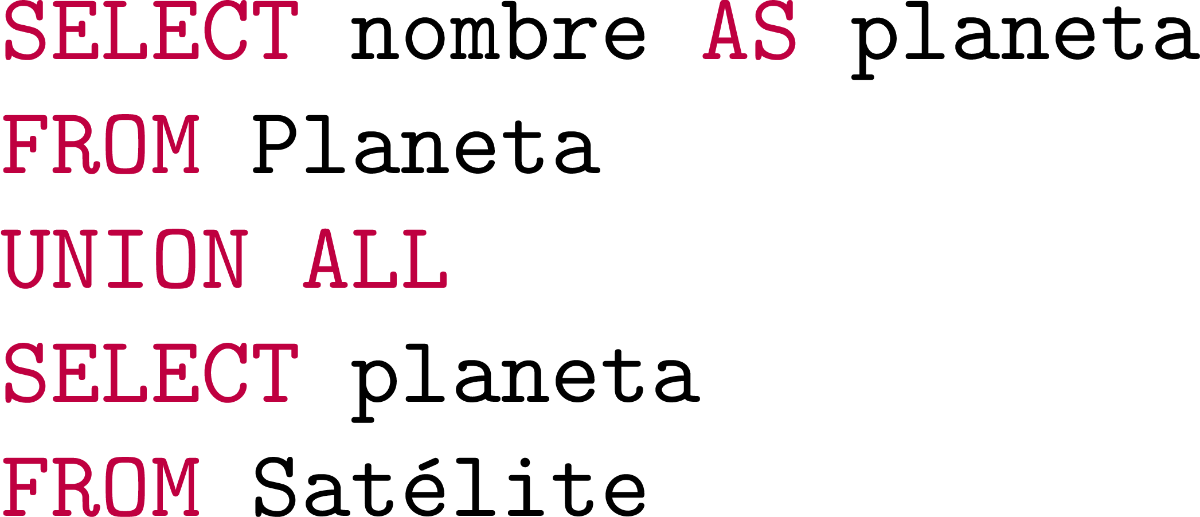
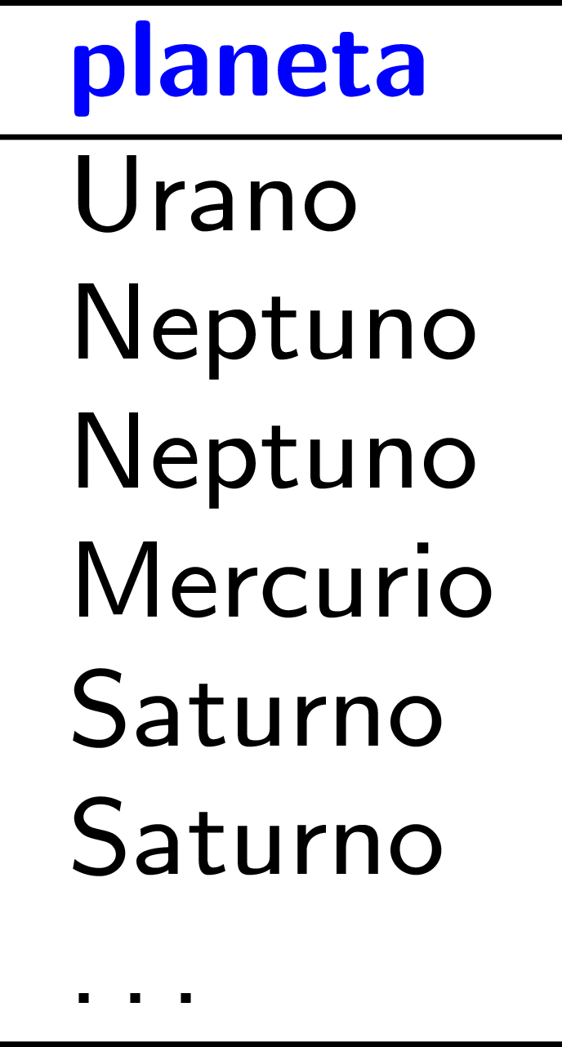
Unión (bruta): UNION ALL

Slide 58
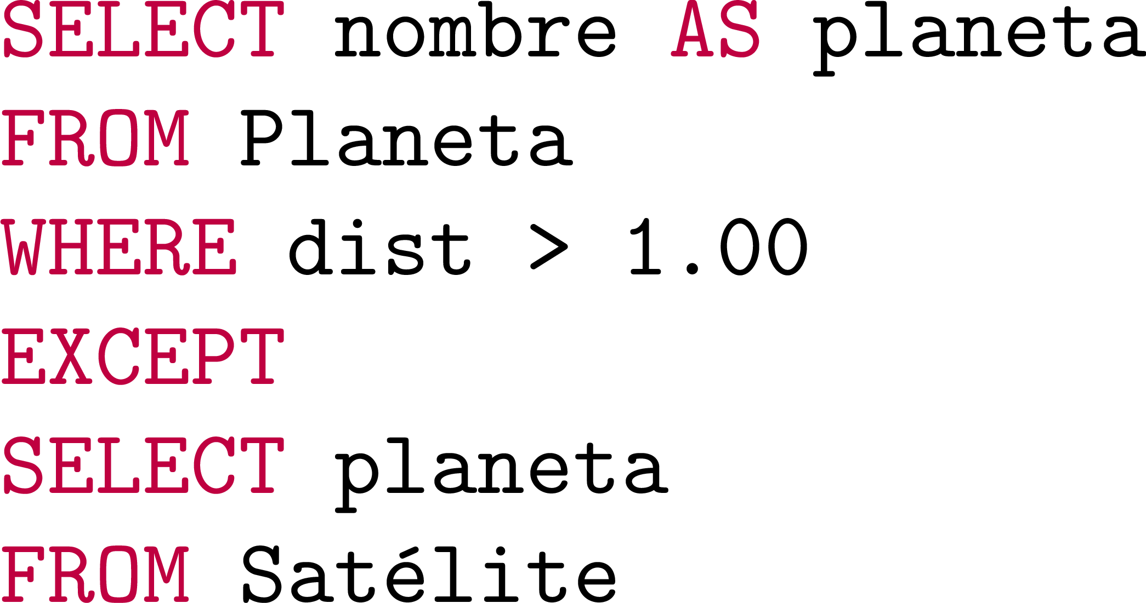
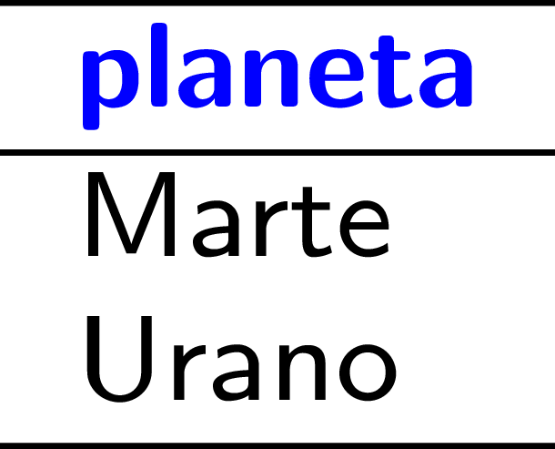
Diferencia: EXCEPT

Slide 59
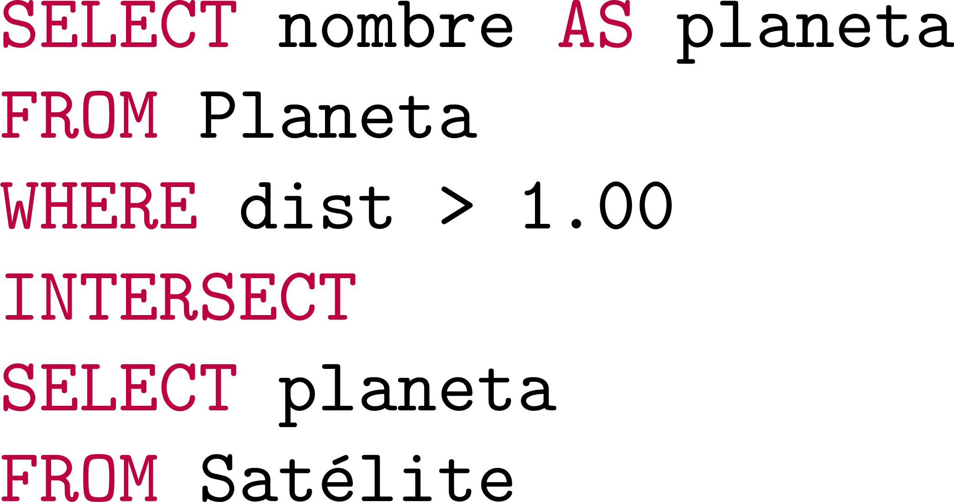
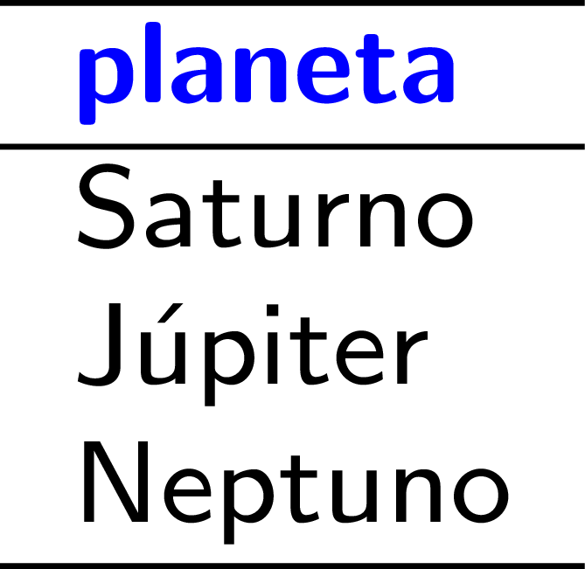
Intersección: INTERSECT

Slide 60
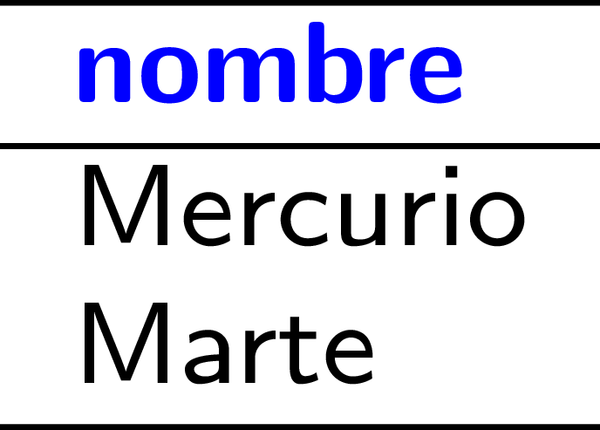
Patrones simples: LIKE

Slide 61
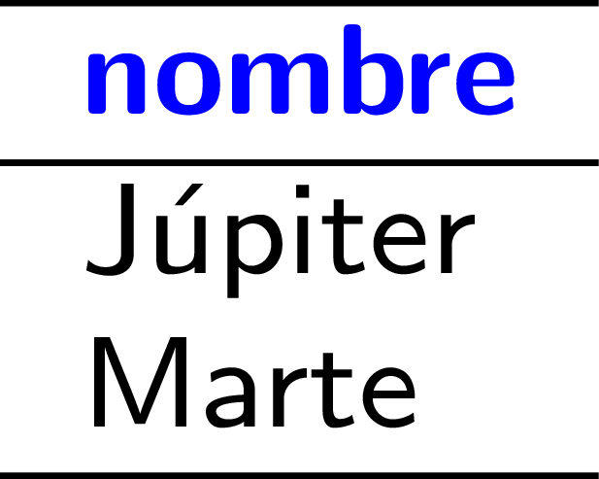
Patrones simples: NOT LIKE

Slide 62
LIKE
¡Distinción de mayúsculas depende de
la configuración de un sistema en particular!

Slide 63
Abreviatura: IN

Slide 64
Abreviatura: BETWEEN

Slide 65
Una tarea
Pensar en la forma de representar estas consultas usando el álgebra y el cálculo

Slide 66
LA PROXIMA VEZ, Continuaremos con MÁS: STRUCTURED QUERY LANGAUGE (SQL)
Capítulo 4 & 5, Database Management Systems,
Ramakrishnan / Gehrke (Third Edition)

Slide 67
El horario:
Tendremos clases:
El jueves (6 de octubre)
Un lab: Cálculo y SQL
El lunes (9 de octubre)
El martes (11 de octubre)
Una clase: SQL II

Slide 68
Preguntas?

